Slide 1
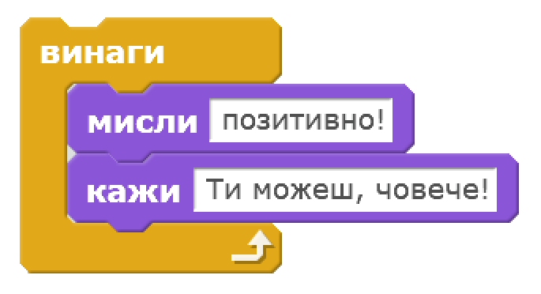
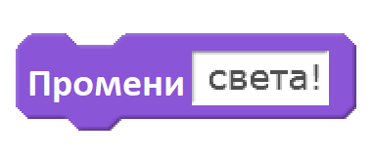
БЛОКОВО ПРОГРАМИРАНЕ ЗА учители и ученици
VIII научно-практически форум „Иновации в обучението и познавателното развитие“,
гр. Бургас, 23 – 25 август 2017 г.
Людмила Атанасова Дерменджиева¹, Румяна Йорданова Папанчева²
¹Първо основно училище „Св. Св. Кирил и Методий“, гр. Гоце Делчев
²Университет „Проф. д-р Асен Златаров“, гр. Бургас

Slide 2
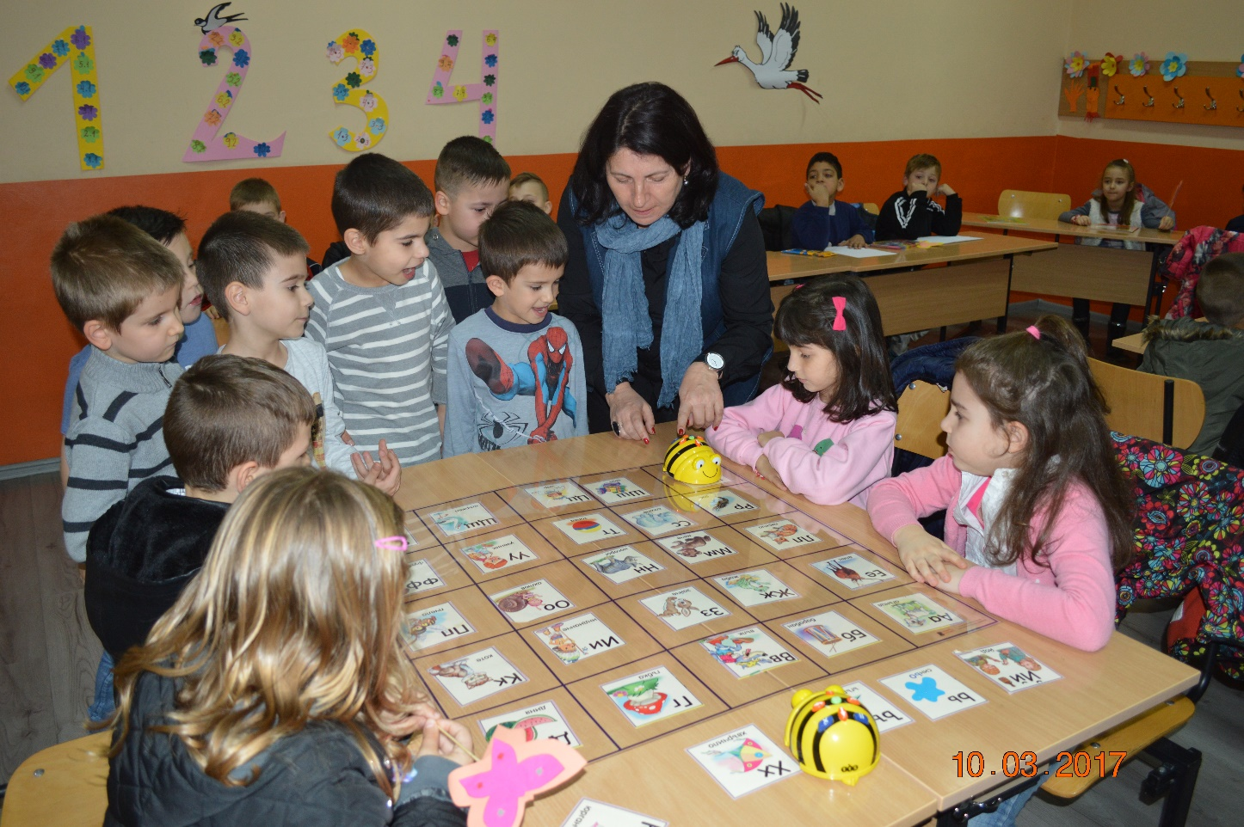
адекватно образование
Технологиите, информацията и динамиката на обществения и икономическия живот определят нуждата от адекватно образование, което да изгради грамотни по критериите на съвремието личности.
Notes:
Грамотността днес е на качествено различно ниво от грамотността на предходните поколения.

Slide 3
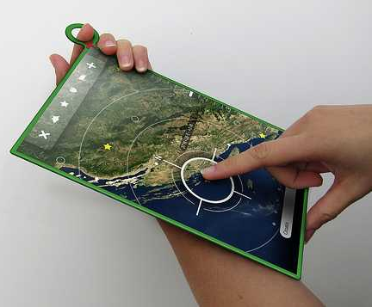
Грамотността днес
Грамотният днес човек трябва да чете и пише, както и да работи с информация като я използва, анализира, съхранява, предава и т.н.
Notes:
В глобален план образователните системи се опитват да отговорят на нуждата да се формират знания, умения, компетенции, отношения, чрез които гражданите на обществото да намерят своето качествено и достойно място като лична и професионална реализация и стандарт на живот.

Slide 4
ЗПУО и ДОС за общообразователната подготовка
1. компетентности в областта на българския език;
2. умения за общуване на чужди езици;
3. математическа компетентност и основни компетентности в областта на природните науки и на технологиите;
4. дигитална компетентност;
5. умения за учене;
6. социални и граждански компетентности;
7. инициативност и предприемчивост;
8. културна компетентност и умения за изразяване чрез творчество;
9. умения за подкрепа на устойчивото развитие и за здравословен начин на живот и спорт.
Notes:
В отговор на тези съвременни нужди и очаквания са и нормативните изменения, настъпили у нас с приемането на нов закон за предучилищно и училищно образование и последвалите го документи. В наредба 5/30.11.2015 г. за общообразователната подготовка на министъра на образованието и науката се определят общообразователните учебни предмети, чрез които ще се осъществява общообразователната подготовка на учениците в Република България (Чл. 3). Общообразователните предмети са 20 и сред тях е новият учебен предмет „Компютърно моделиране“.

Slide 5
Дигитална компетентност
Notes:
Учебните предмети информатика, информационни технологии и компютърно моделиране са основополагащи за придобиване на дигитална компетентност.

Slide 6
Компютърно моделиране
Област „Алгоритми“: В резултат от обучението ученикът трябва да:
Познава една визуална среда за блоково програмиране, с която може да създаде дигитално съдържание.
Използва визуална среда за реализация на линеен алгоритъм.
Използва изучаваната визуална среда за експериментиране.
Създава проект, включващ повторения и условия.

Slide 7
Компютърно моделиране
Акцент в обучението в трети клас:
усвояване на знания и умения за работа с дигитални устройства; работа с файлове;
създаване на анимирани проекти с използване на алгоритми с условия и повторения чрез визуална среда за блоково програмиране;
Реализиране с нагледни материали - албуми с блокове и пъзели и лесни за ръчно управление роботизирани устройства.
Notes:
Първият випуск, който ще изучава Компютърно моделиране в трети клас е випуск 2016. Само след една учебна година предстои третокласниците да се запознаят с учебното съдържание на новия учебен предмет
Една от най-широко използваните среди за визуално програмиране с устойчиво развитие от повече от 10 години е платформата Scratch – разработка на Масачузетски технологичен институт (MIT)
SCRATCH e среда за програмиране на интерактивни истории, игри и анимации и онлайн общност за споделяне с хора от всички краища на света. Scratch е проектиранa да се използва според сложността на разглежданите задачи от ученици от III до VIII клас.

Slide 8
Scratch - блокова среда за програмиране
лесен и интуитивен за работа;
достъпен на повече от 40 езика (използва се в над 150 страни);
избегнато е писането на код и акцентът е поставен върху формирането на логическо и алгоритмично мислене;
Notes:
С помощта на цветни блокове, обучаемите „строят“ своите програми. Всяка група команди е с определена цветова идентификация, което ориентира още по-добре ученикът коя група команди трябва да използва. Блоковите команди се подреждат чрез действие влачене и пускане.

Slide 9
Scratch – методически насоки
Етапи на запознаване със средата за визуално програмиране:
Запознаване със средата и основните й елементи, обекти, функции;
Създаване на слайд-шоу чрез смяна на декора. Добавяне на музикален фон. Запознаване с цикличен оператор – „повтаряй винаги“;
Създаване на анимация чрез: смяна на костюмите, смяна на цвета, дорисуване, движение на обекта;
Работа с текст. Управление на времето. Създаване на комикс;
Управление на събития, Работа с условни оператори, Работа със сензори (сетива) – допир до герой, до цвят, разстояние до герой;
Notes:
Етапи на запознаване със средата за визуално програмиране и формиране на дигитални умения за създаване на компютърна програма:

Slide 10
Scratch – методически насоки
Етапи на запознаване със средата за визуално програмиране:
Работа с координатната ос;
Чертане на фигури;
Аритметични операции. Работа с променливи;
Комуникация между обектите. Работа със съобщения;
Разработване на комбинирани проекти;
Разработване на приложение, управляващо хардурени компоненти. Работа с уеб камерата на компютъра.
Notes:
Етапи на запознаване със средата за визуално програмиране и формиране на дигитални умения за създаване на компютърна програма:

Slide 11
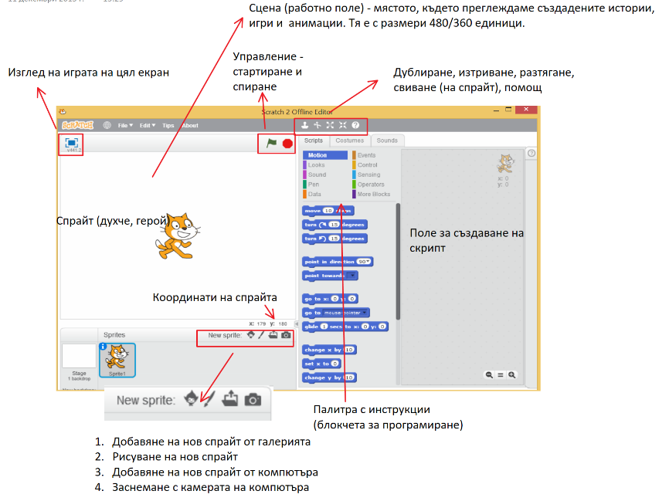
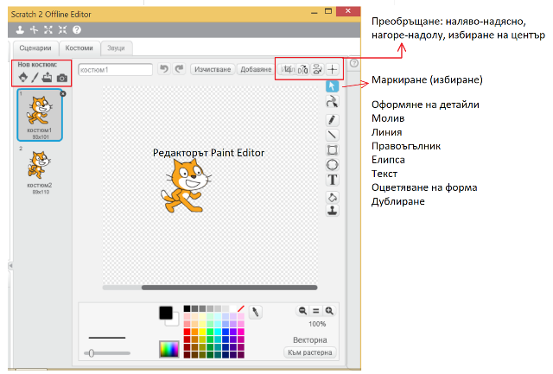
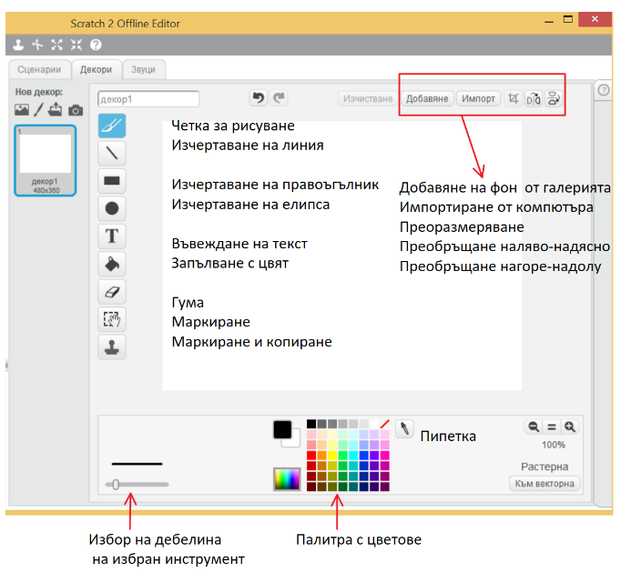
Scratch
Интерфейс на средата
Notes:
Потребителският интерфейс на програмата Scratch е описан на фигура 2. Работният екран предлага зона за преглед на създадения проект, зона с командни блокове, зона за създаване блоковата програма и всички нужни инструменти за работа с обекти, фон и т.н. Обектите в средата Scratch се наричат „спрайтове“. Спрайтовете (Sprites) са активни графични обекти в Scratch. Спрайтовете могат да се избират от галерия на програмата, могат да се създават чрез рисуване в редактор на средата, могат да се въведат от готови изображения или да се заснемат, като се използва вградената в компютърната система камера.
За преглед или редактиране на даден спрайт, той трябва да бъде избран чрез щракване върху миниатюрата му или чрез двукратно щракване върху героя на работното поле. Чрез щракване с десен бутон върху миниатюрата на спрайта, той може да бъде корипан, изтрит, записан във файл или скрит. Чрез влачене на миниатюрите можем да пренареждаме спрайтовете
Освен обектите спрайтове, средата поддържа и обект „декор“ (още – сцена, фон). По подразбиране декорът е бял фон. Средата поддържа галерия от готови декори, от които потребителят може да избере. Подобно на спрайтовете, декорът може да се вмъкне от изображение, да се рисува с помощта на вградения редактор или да се заснеме с помощта на вградената камера

Slide 12
Scratch
Командни блокчета
Notes:
Създаването на програмата става с помощта на команди, които са визуализирани в средата като градивни блокове. Блоковете са разделени в групи и са с различна цветова идентификация – команди за движение, команди за определяне на външния вид, команди за управление
Можем да даваме инструкции на героя (спрайта), като му „казваме“ да се движи, да издава звуци или да реагира на друг герой (спрайт). Инструкциите даваме като съединяваме цветните блокчета с команди едно с друго. Така се получават скриптове (още – кодове, програми). За да стартираме скрипта, щракваме двукратно върху него и проследяваме изпълнението на кода в полето за визуализация. Някои блокове имат поле за въвеждане и редактиране на текст, а други – падащи менюта.

Slide 13
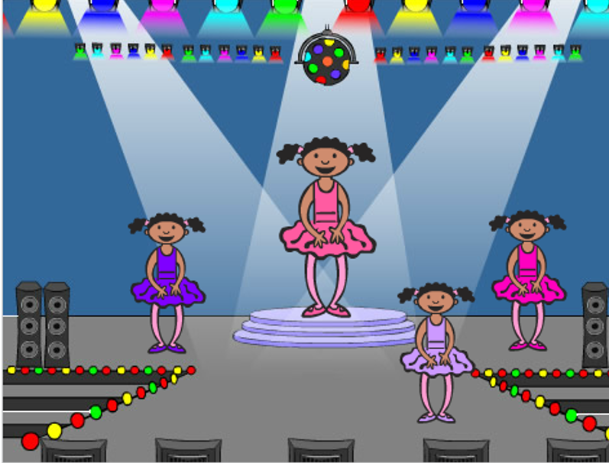
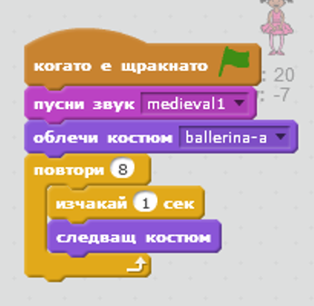
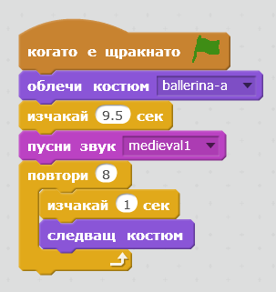
анимация чрез смяна на костюми

Slide 14
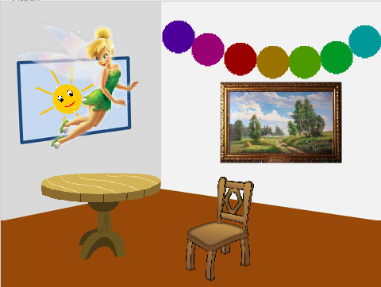
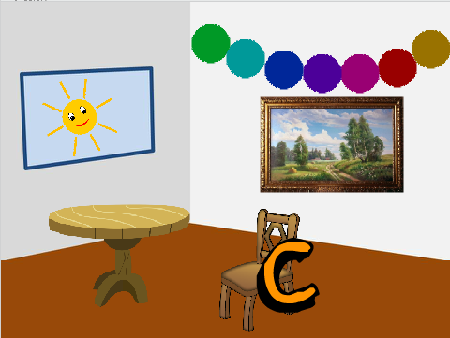
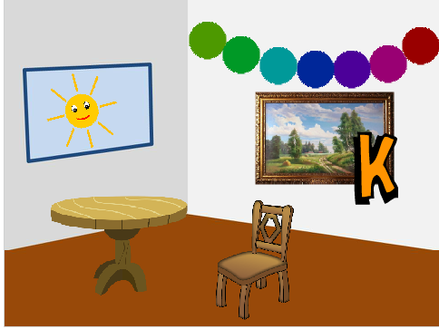
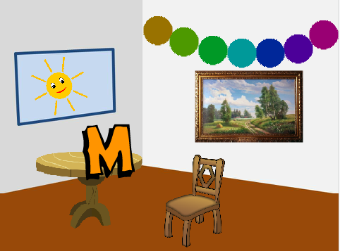
анимация
Да се създаде анимация, при която приказен герой показва буквата на първия звук от названието на посочен предмет.
Notes:
Основен спрайт – 4 костюма – фея, буква С, буква К, буква М
Задание – когато мишката е над даден предмет да се показва буквата на първия звук от названието на предмета. Когато не е над избран предмет да се появява приказния герой.
Конкретна реализация – създаване на подходяща сцена и поставяне върху нея на предметите – картина, маса и стол. При избор на масата да се появи буква М, при избор на картината – да се появи буква К, при избор на стола – да се появи буква С, иначе – да се появи вълшебна фея. Изборът става чрез задържане на мишката над съответния предмет (фигура 3).
Алгоритъм за решаване на задачата.
Разработване и подготовка на дизайна на проекта.
С помощта на графичен редактор (MS Piant, Pain.Net или др.) се създава сцената на проекта с един декор Създават се 3 спрайта – стол, картина и маса, от изображения.
Създава се спрайтът – основен герой, на който се задават 4 костюма (Фигура 4). Костюмите се добавят от галерията на програмата Scratch.
Вмъкват се няколко спрайта – цветни кръгове за украса на сцената.
Програмиране.
Логиката, която следва програмата е следната – първоначално спрайтът има външен вид фея и отива до показалецът на мишката. Така при движение на мишката се движи и спрайтът. Използват се условни оператори и сензори. Ако основният спрайт се докосне до картината, външният му вид се изменя в буква К и т.н. На Фигура 5а е даден примерен скрипт за спрайта.
Украсата на стаята е реализирана от цветни кръгове, които циклично променят цвета си. Използва се ефект – промяна на цвят. Първоначално се задават различни изходни цветове на различните кръгове. Примерен скрипт на спрайт-цветен кръг е даден на фигура 5б.
Стартирането и спирането на изпълнението на програмата става чрез класическите за средата Scratch инструменти – зеления флаг за старт и червения кръг за стоп.

Slide 15
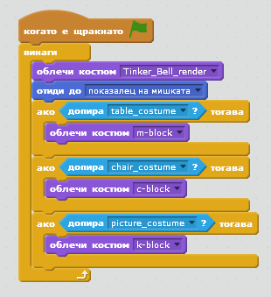
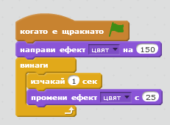
анимация
Скриптове
Notes:
Логиката, която следва програмата е следната – първоначално спрайтът има външен вид фея и отива до показалецът на мишката. Така при движение на мишката се движи и спрайтът. Използват се условни оператори и сензори. Ако основният спрайт се докосне до картината, външният му вид се изменя в буква К и т.н. На Фигура 5а е даден примерен скрипт за спрайта.
Украсата на стаята е реализирана от цветни кръгове, които циклично променят цвета си. Използва се ефект – промяна на цвят. Първоначално се задават различни изходни цветове на различните кръгове. Примерен скрипт на спрайт-цветен кръг е даден на фигура 5б.
Стартирането и спирането на изпълнението на програмата става чрез класическите за средата Scratch инструменти – зеления флаг за старт и червения кръг за стоп.

Slide 16
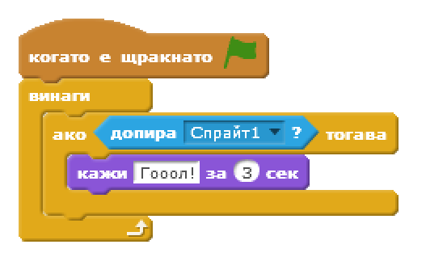
Maze game
Notes:
Разработване и подготовка на дизайна на проекта (фигура 8).
С помощта на редактора Paint Editor или друг графичен редактор (MS Paint, Pain.Net) се създава сцената на проекта с един декор.
Създават се 2 спрайта – топката - от галерията на програмата и зеления правоъгълник (създаден в Paint Editor).
Програмиране.
Логиката, която следва програмата е следната: при стартиране на играта топката заема първоначално зададените и координати.
Когато е натиснат клавиш стрелка, топката се обръща в указаната посока и прави 10 стъпки.
В последната част на скрипта е зададено логическото условие: ако... тогава – или - ако топката срещне препятствие, тогава да отскочи с 10 стъпки. За да зададем точния розов цвят избираме синьо блокче от „сетива“, щракваме в квадратчето за цвят и посочваме желаният цвят от сцената.

